Slide 1

Идем в гости в весенний лес к Лесовичку

Slide 2
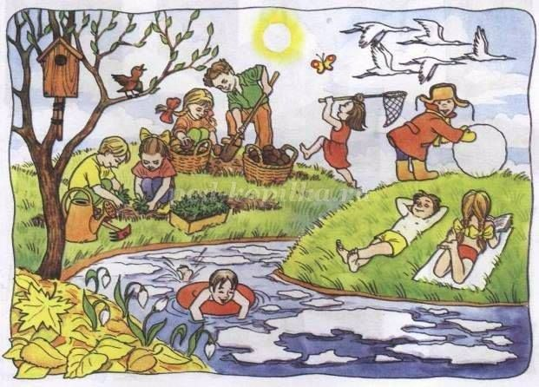

Slide 3
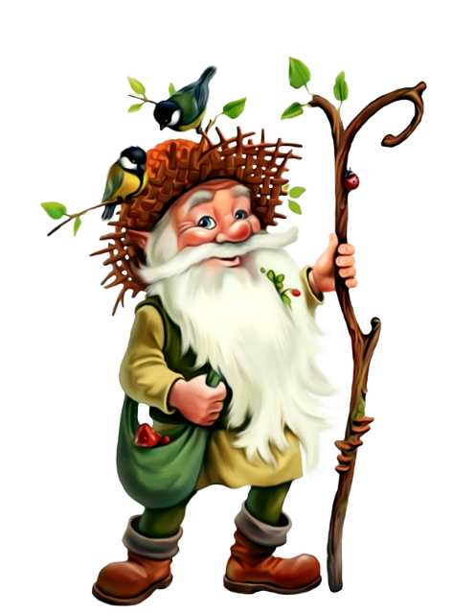

Slide 4
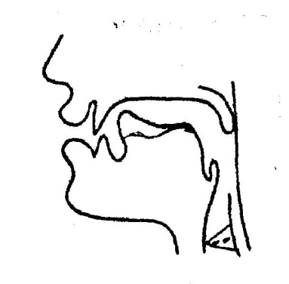
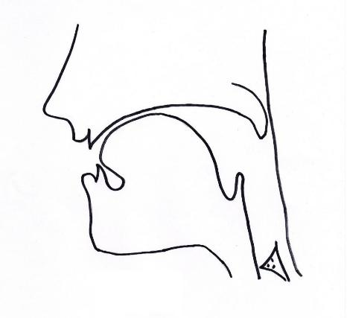

Артикуляционные уклады

Slide 5

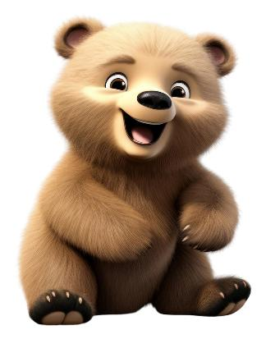


Slide 6
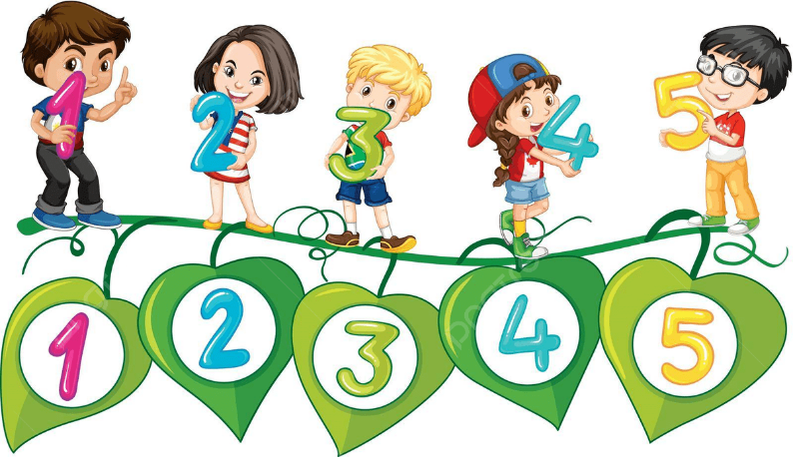
Посчитай-ка…

Slide 7
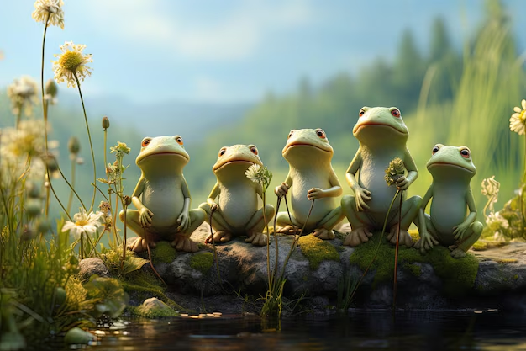
Назови детенышей

Slide 8
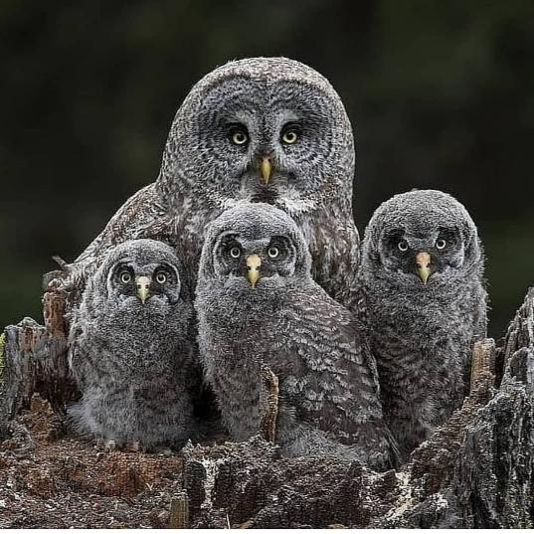
Назови детенышей

Slide 9
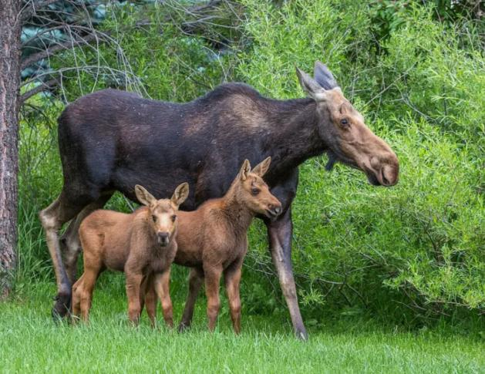
Назови детенышей

Slide 10
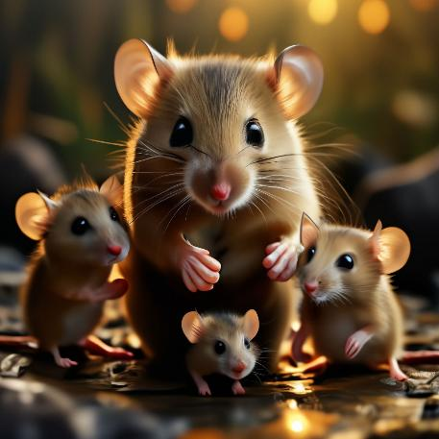
Назови детенышей

Slide 11
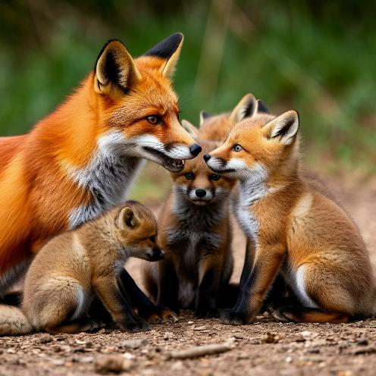
Назови детенышей

Slide 12
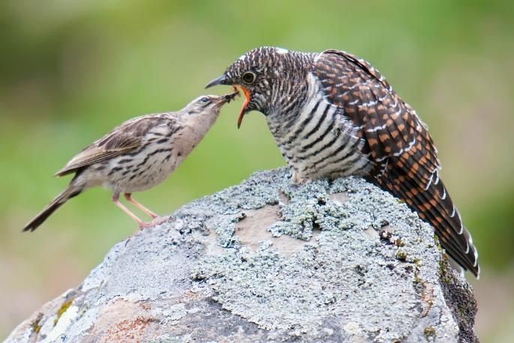
Назови детенышей

Slide 13

Физминутка

Slide 14
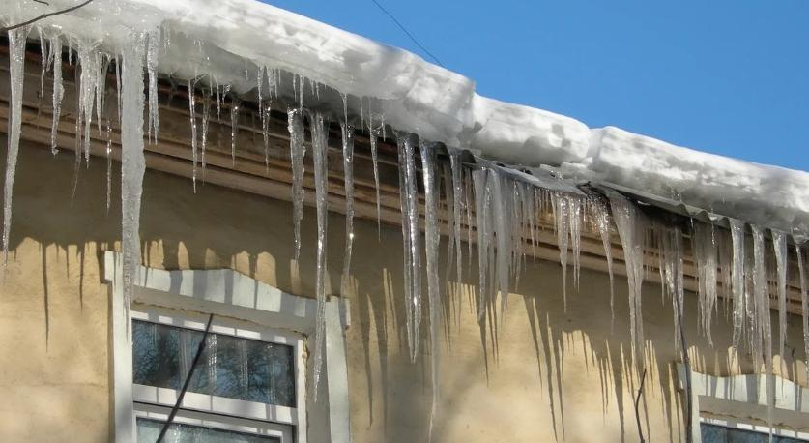
Назови признак

Slide 15
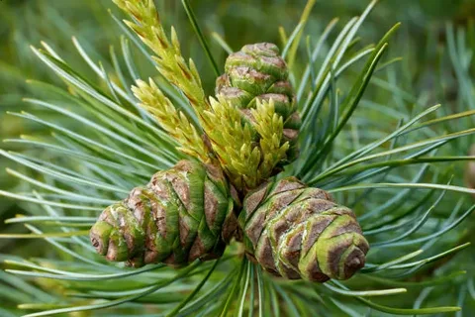
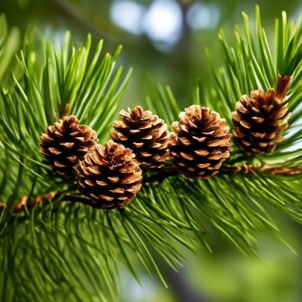
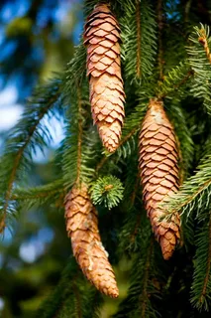
Назови признак

Slide 16

На сосне растет мышка

Slide 17
На столе стоит вкусная каска

Slide 18
На болоте квакает лягуска

Slide 19
По полю скачет пышка

Slide 20

